Slide 1
校友邦实习实践平台操作指南
www.xybsyw.com

Slide 2
平台角色
1、提交实习岗位或报名项目；
2、提交周日志；
3、上传实习报告；
4、提交成绩鉴定；
学生
1、岗位、报名审核；
2、周日志批阅；
3、实习报告批阅；
4、实习成绩鉴定；
指导老师
实习负责人
（院级教务、专业负责人）
1、发布实习计划（选择实习形式、制定实习要求， 编辑实习项目、关联指导老师）
2、实践基地管理；
3、查看统计报表；
教务管理（校级、院级）
1、导入基础信息；
2、查看统计报表；

Slide 3
登录指南
目 录
content
教务老师电脑端操作指南
教务老师小程序端操作指南

Slide 4
登录指南-电脑端
PC电脑端登录
在浏览器中打开www.xybsyw.com
官网首页右上角点击“教师登录”
选择您要登录的学校(可通过选择省份或者关键字搜索学校）
输入账号和密码
登录
说明：第一次登入时需绑定手机，并重设密码。绑定手机以便忘记密码时可自行重置。

Slide 5
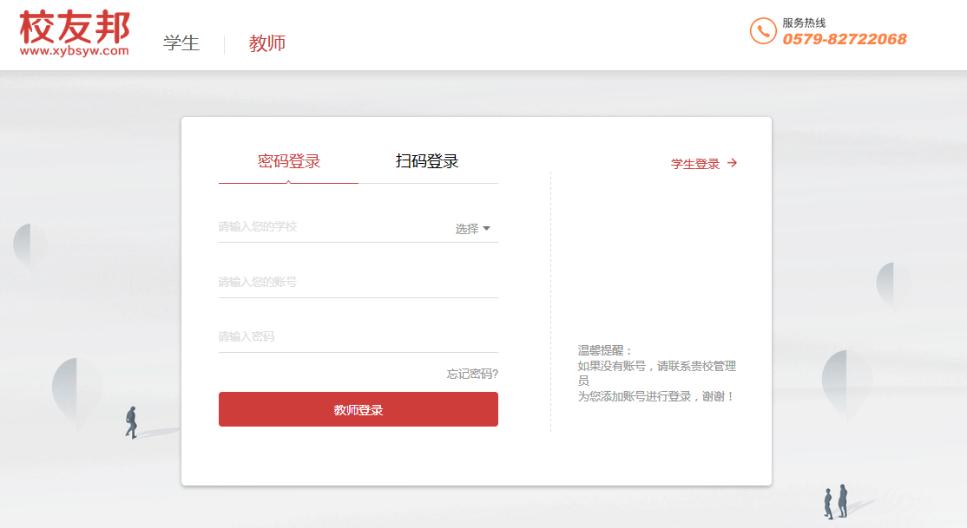
登录指南-电脑端
1，点击“教师登录 ”
2，点击“选择”搜索学校，或者直接录入学校名称
3，输入账号和密码

Slide 6
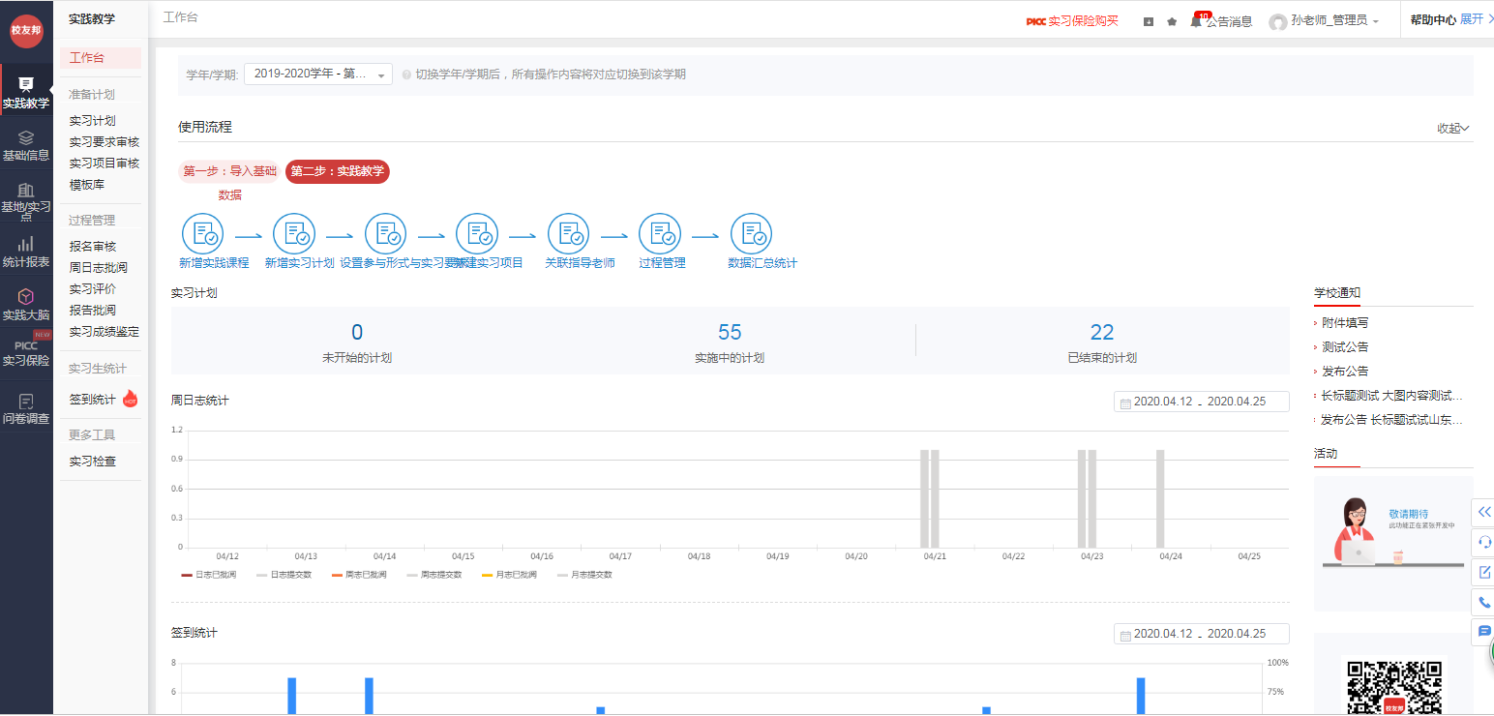
登录指南-电脑端页面介绍
导航菜单
修改个人资料或角色切换
功能区
功能菜单

Slide 7
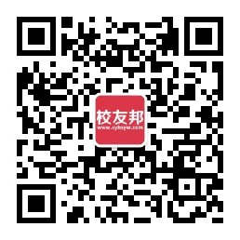
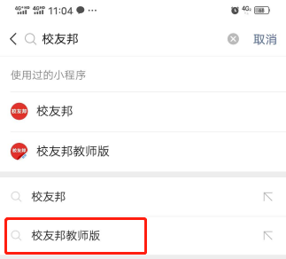
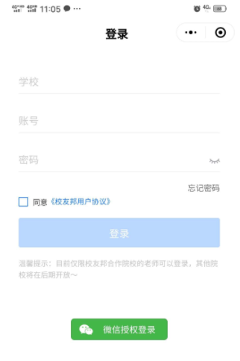
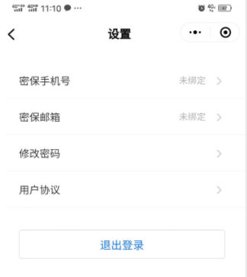
登录指南-小程序关注&登录
关注教师端小程序
微信扫描下方二维码关注校友邦进入小程序
或打开微信，点击下方发现→小程序，搜索校友邦教师端，点击关注
小程序登录
输入学校、账号、密码进行登录
在下方我的→设置里可以退出登录，切换账号或修改密码等
教师账号统一生成，无需自行注册

Slide 8
登录指南
目 录
content
教务老师电脑端操作指南
教务老师小程序端操作指南

Slide 9
一、电脑端-导入基础信息
导入基础信息
点击“基础信息”导航按钮
点击相应功能菜单按钮，进入相应基础信息功能模块
点击新增（或批量导入）按钮，新增相关信息
上传信息，导入成功

Slide 10
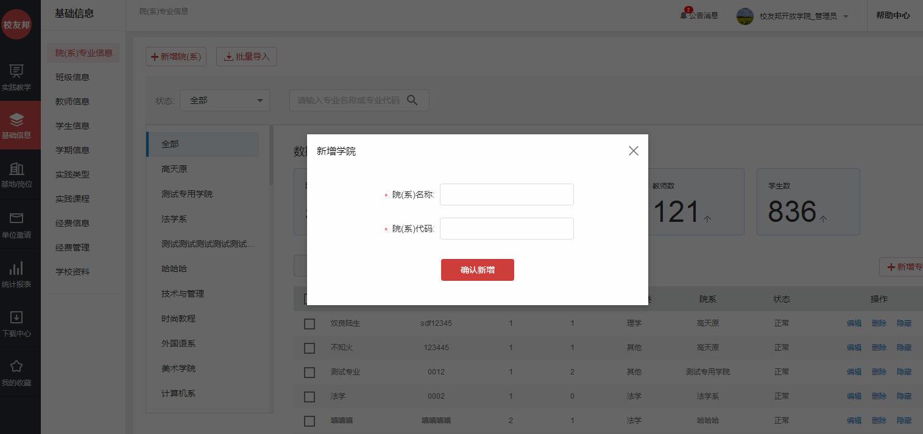
一、导入基础信息-院系信息
3，新增或批量导入
2，点击“院（系）专业信息”
1，点击“基础信息”
4，输入相关内容，新增

Slide 11
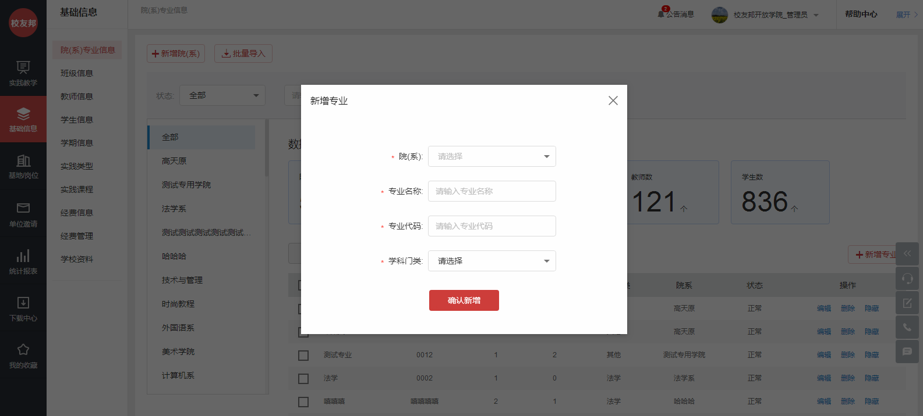
一、导入基础信息-专业信息
2，点击“院（系）专业信息”
1，点击“基础信息”
3，新增或批量导入

Slide 12
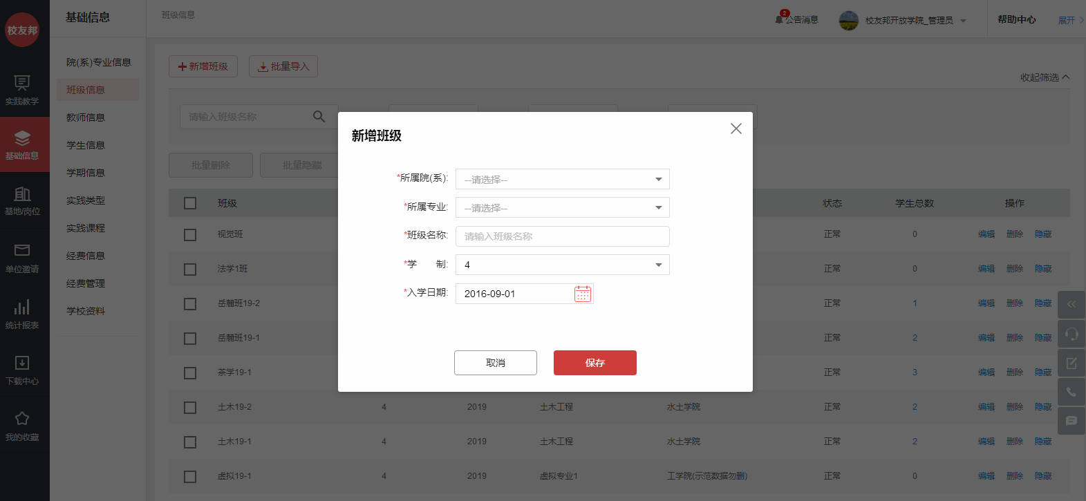
一、导入基础信息-班级信息
2，点击“班级信息”
1，点击“基础信息”
3，新增或批量导入

Slide 13
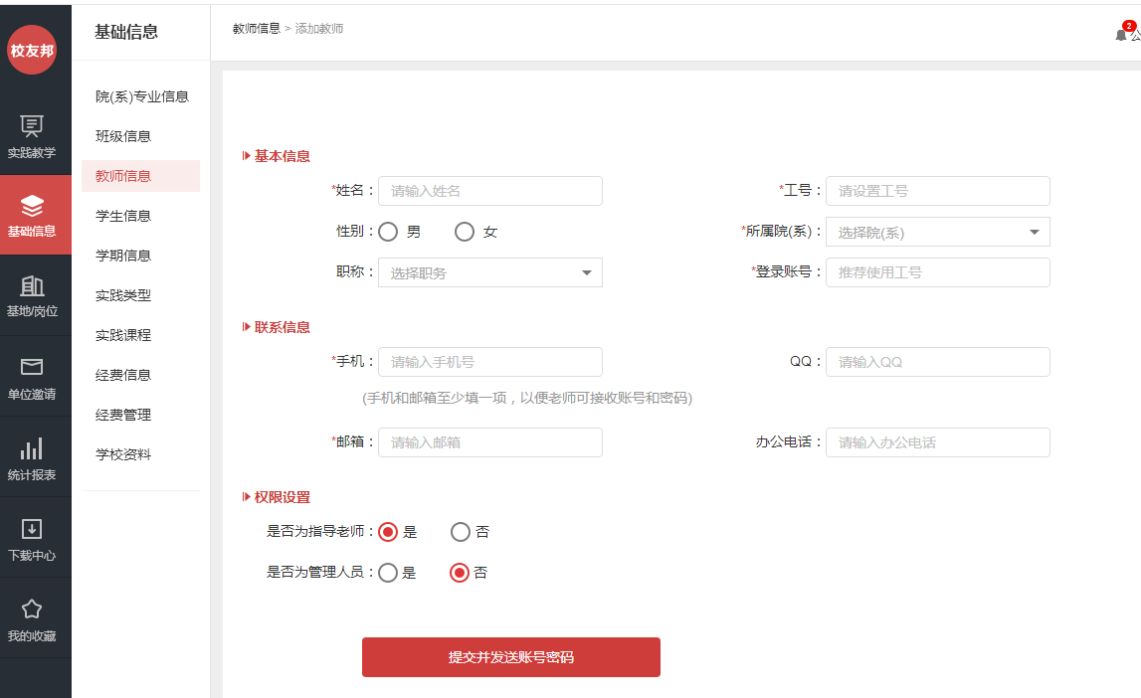
一、导入基础信息-教师信息
3，新增或批量导入
2，点击“教师信息”
1，点击“基础信息”
4，带*号为必填项
5，点击“提交并发送账号密码

Slide 14
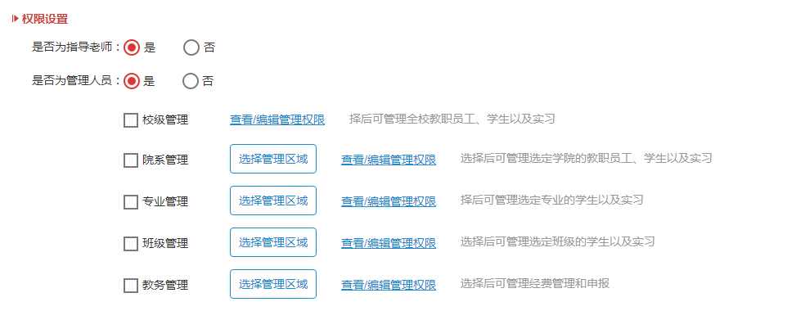
一、导入基础信息-教师权限设置
1，设置是否是管理人员，设置管理权限
说明：教师信息导入后默认为指导老师。

Slide 15
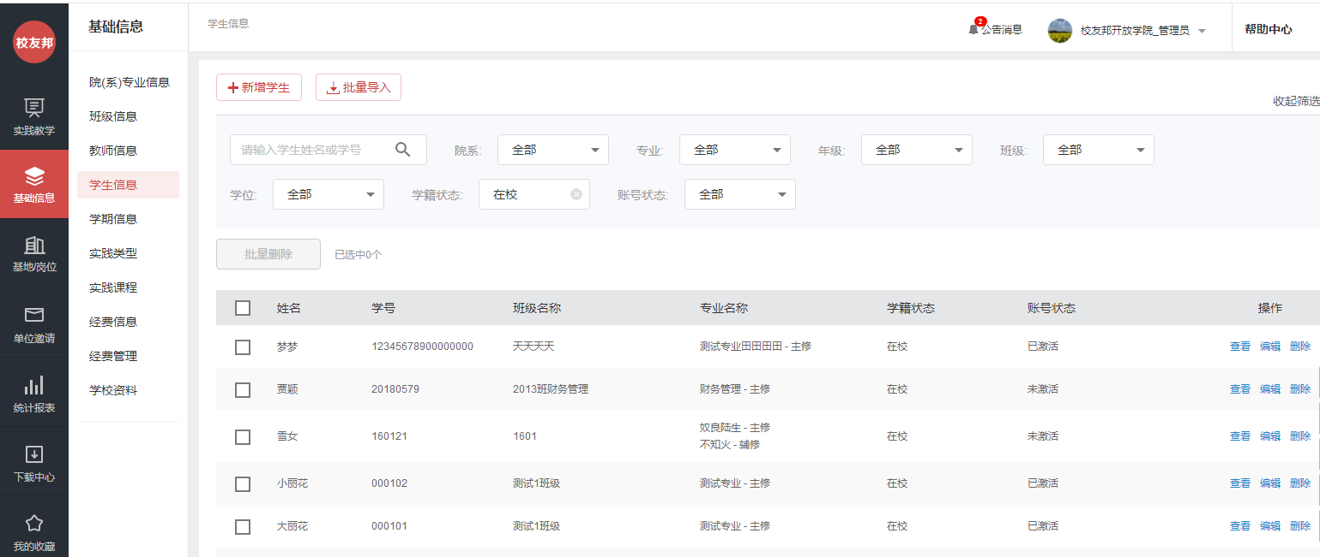
一、导入基础信息-学生信息
3，新增或批量导入
2，点击“学生信息”
1，点击“基础信息”
4，编辑、删除或隐藏

Slide 16
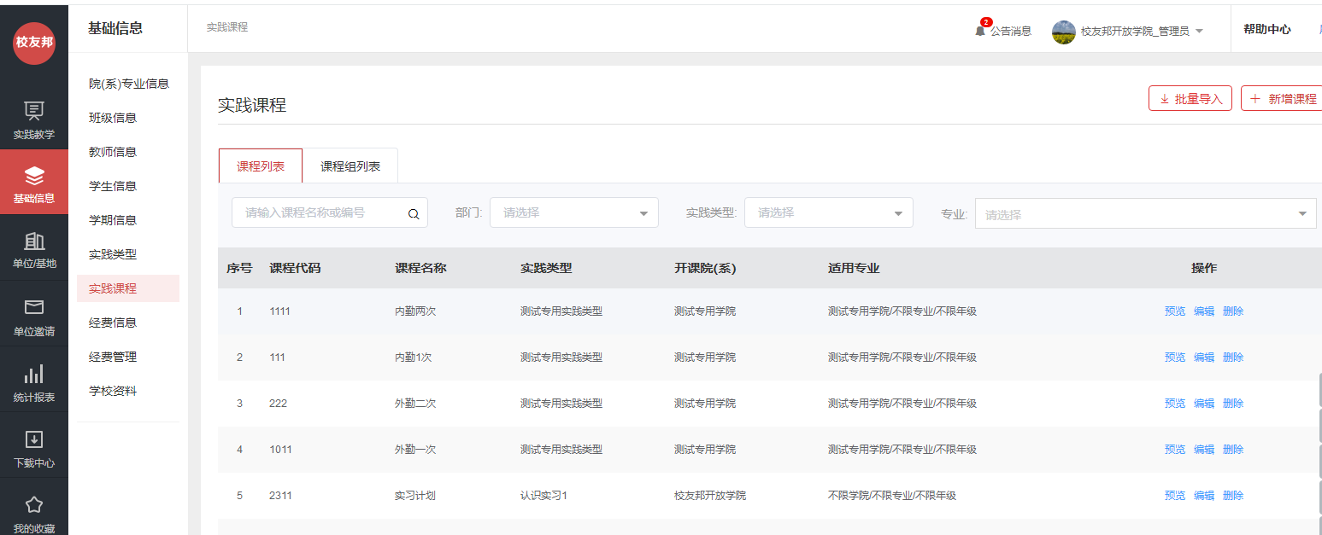
二、电脑端-建立实践课程
3，新增或批量导入
1，点击“基础信息”
2，点击“实践课程”

Slide 17
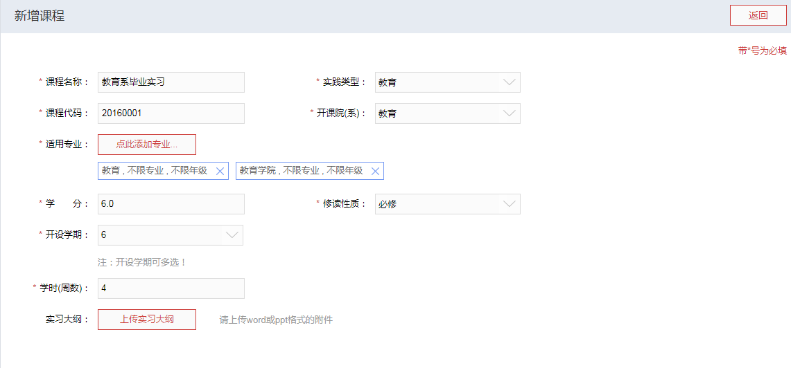
二、建立实践课程
4，根据实际情况，填写课程内容信息

Slide 18
三、电脑端-查看统计报表
查看统计报表
点击左侧导航栏“统计报表”按钮
点击功能菜单中对应的报表
通过“院系/专业/班级”、“学年/学期”等筛选需要的数据
4. 点击“批量导出”按钮，导出筛选的数据，跳转到下载中心下载
备注：到下载中心下载时，如果表格较大，报表下载状态会显示“报表生成中”，请等待片刻即可。如长时间还是显示“报表生成中”，可按键盘“F5”键，刷新网页。
Notes:
▲各种实习形式都可以有效的执行实习标准

Slide 19
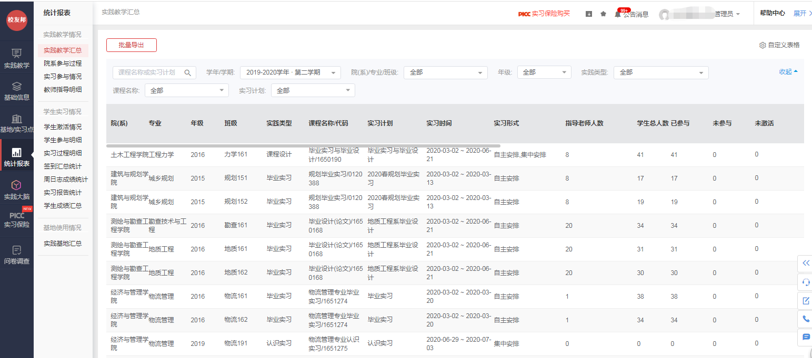
三、查看统计报表
3，导出数据，点击确认
2，点击相应报表名称
4，确认后会自动跳转到下载中心，下载电子数据表格，如一直提示报表生成中，可以按F5刷新下浏览器页面
1，点击“统计报表”
Notes:
▲各种实习形式都可以有效的执行实习标准

Slide 20
四、电脑端-公告消息
发布公告消息
点击“公告消息”导航按钮
点击“发布”按钮
填写公告内容，选择阅读范围，发布公告
Notes:
▲各种实习形式都可以有效的执行实习标准

Slide 21
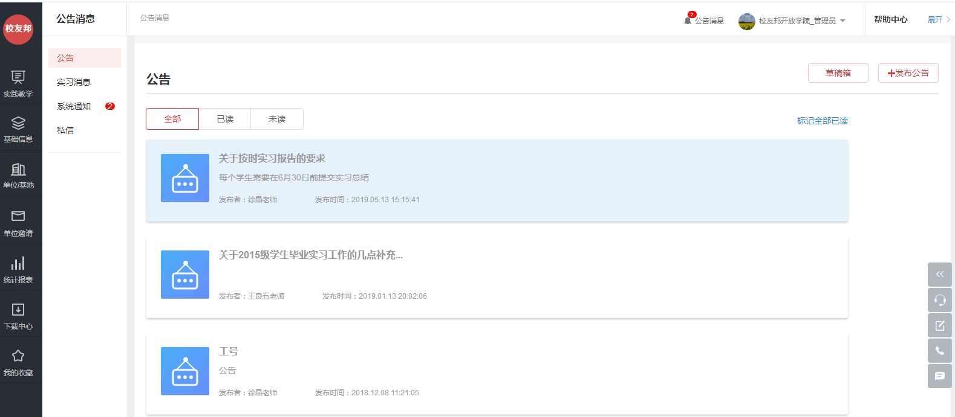
四、公告消息
1，点击“公告消息”
2，点击“学校公告”
3，点击“发布”按钮
Notes:
▲各种实习形式都可以有效的执行实习标准

Slide 22
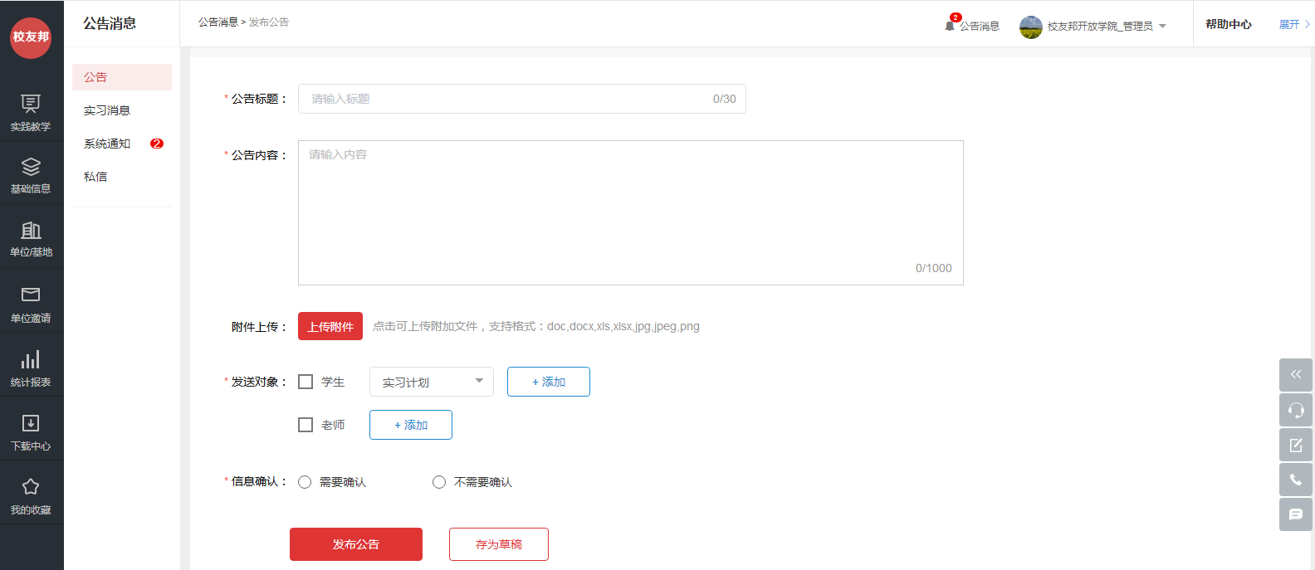
四、公告消息
1，填写标题
2，选择阅读范围
3，填写内容，可上传附件，发布公告或存为草稿
Notes:
▲各种实习形式都可以有效的执行实习标准

Slide 23
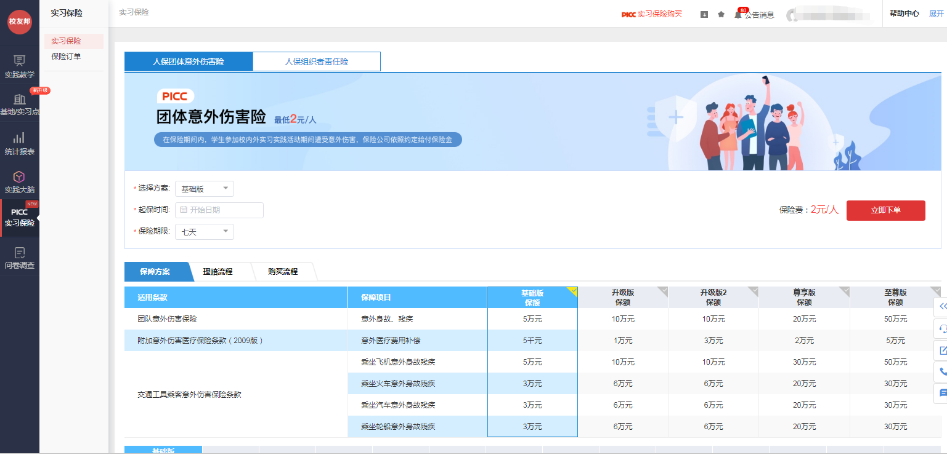
五、电脑端-“实习无忧”综合保险

Slide 24
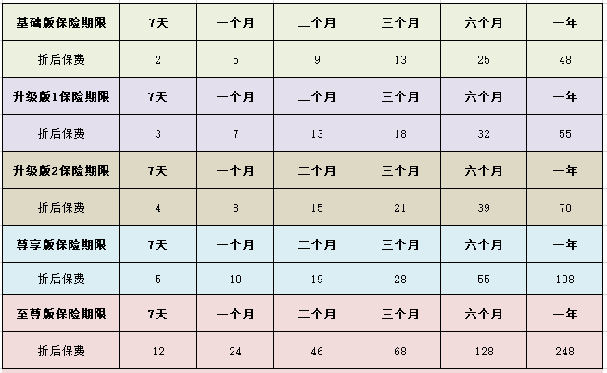
五、“实习无忧”综合保险

Slide 25
登录指南
目 录
content
教务老师电脑端操作指南
教务老师小程序端操作指南

Slide 26
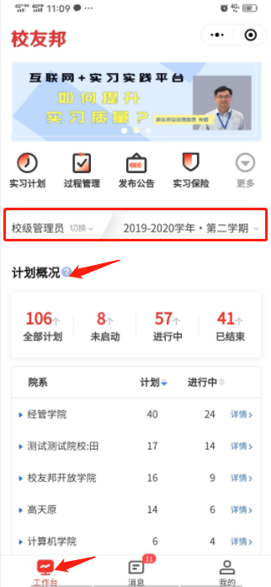
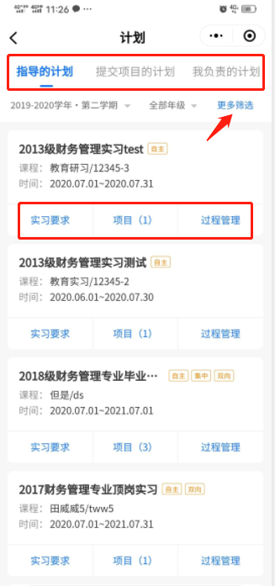
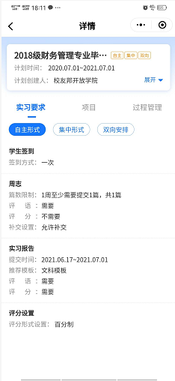
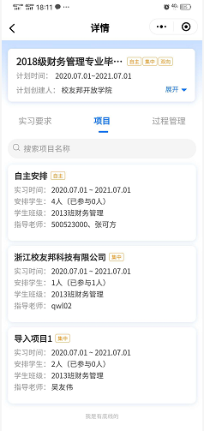
小程序--工作台--计划概况

Slide 27
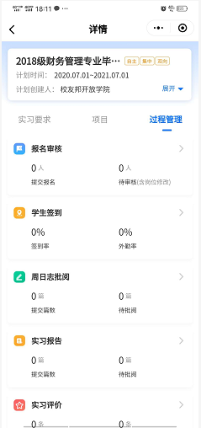
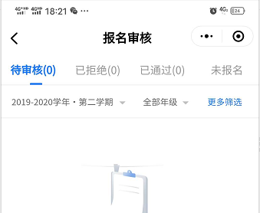
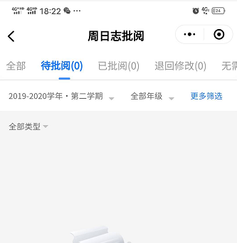
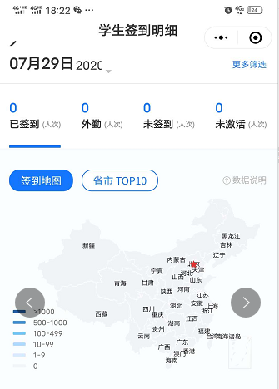
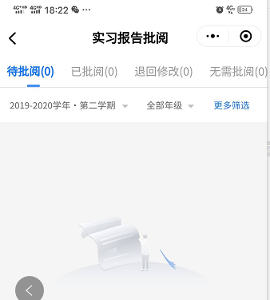
小程序--工作台--计划概况
点击“工作台”，切换为管理员，选择对应学年学期，即可查看当前管理范围下，各学院/专业的计划概况。
说明：点击院系后边的详情，可以查看具体的实习计划情况。点击计划下方的实习要求/项目/过程管理，可以分别查看对应的详细信息。

Slide 28
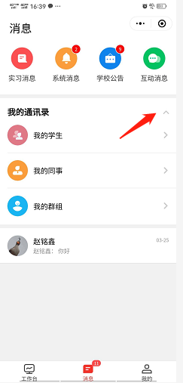
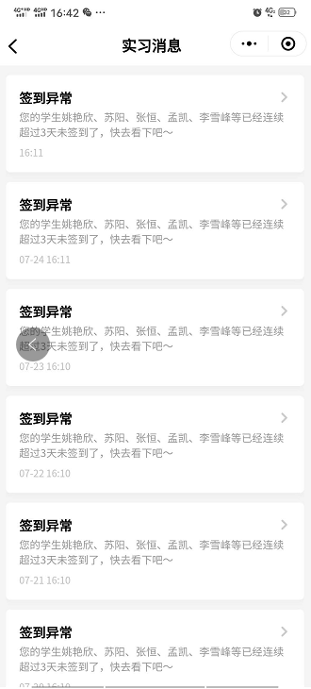
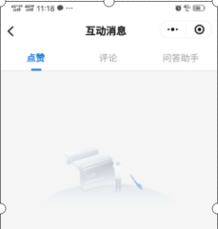
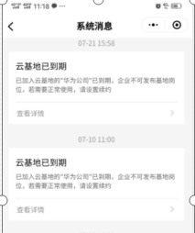
小程序--消息--通讯录及实习、系统、互动消息
点击“消息”→点击“实习消息”/“系统消息”/“互动消息”或“我的通讯录”右侧下拉箭头，可分别查看不同类型的信息。例如可在通讯录→我的学生里和学生发送信息。
说明：我的群组是根据教师参与的实习计划自动生成，无法自行创建。

Slide 29
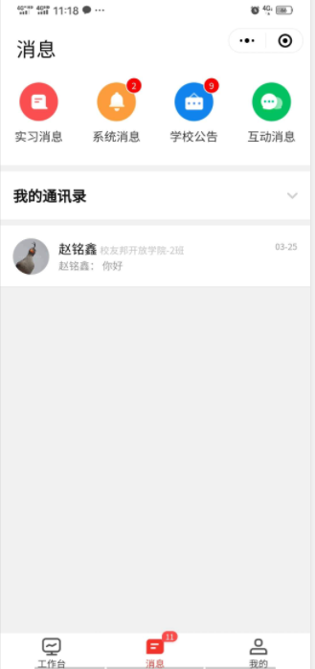
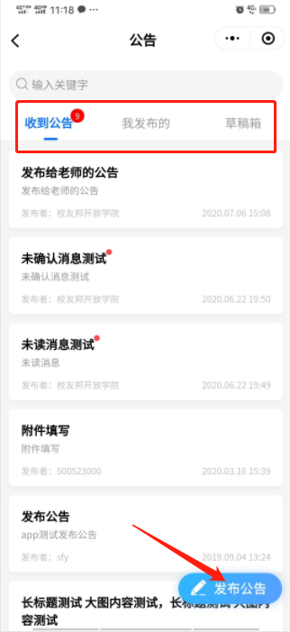
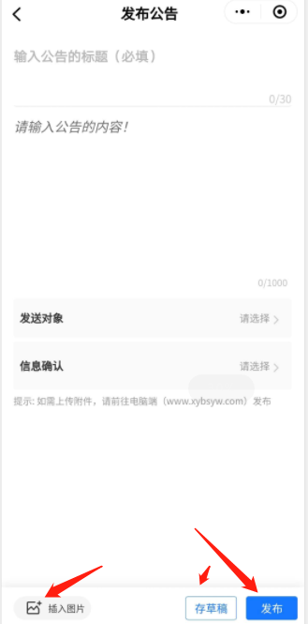
小程序--消息--公告
点击“消息”→点击“学校公告”→点击“发布公告”→“发布”
说明：公告可以插入图片，如需上传附件，需要在网页端发布。

Slide 30
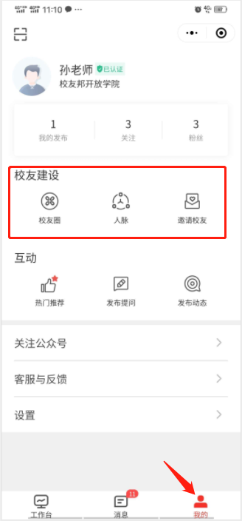
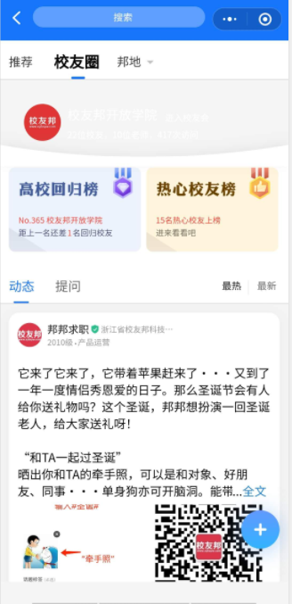
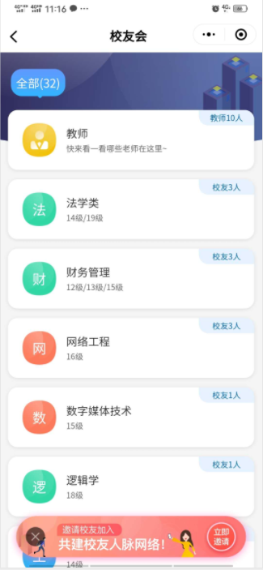
小程序--我的--校友建设
点击“我的”→点击“校友圈”/人脉/邀请校友，可分别查看校友圈、校友会和邀请校友

Slide 31
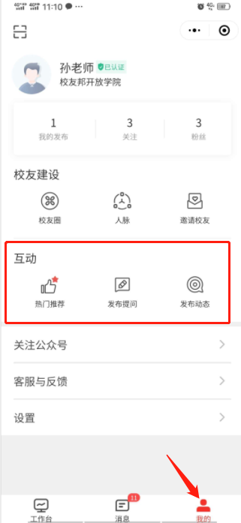
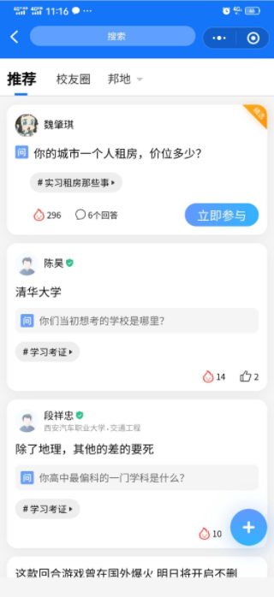
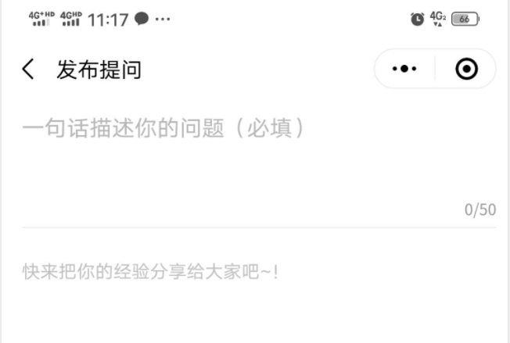
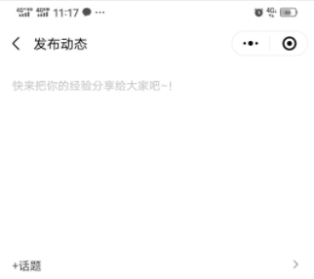
小程序--我的--互动
点击“我的”→点击热门推荐/发布提问/发布动态，可分别查看热门话题和动态，以及自行发布提问或动态

Slide 32
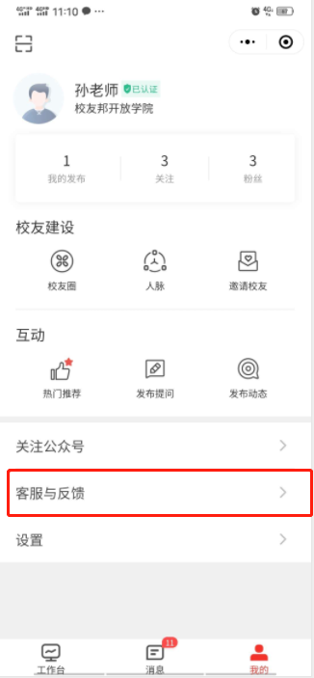
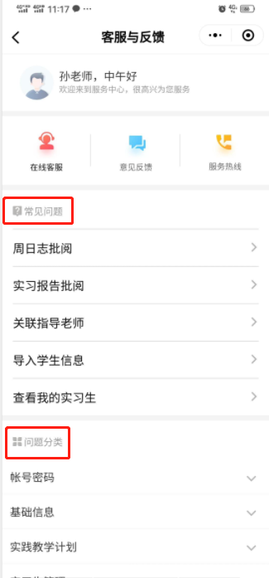
小程序--我的--客服与反馈
点击“我的”→点击“客服与反馈”，即可查看到第二幅图的页面。
说明：教师日常常见的问题均可在问题分类中找到，如需联系人工客服，可以点上方在线客服或拨打服务热线。有任何意见或建议，可以通过人工客服反馈，也可以点意见反馈提交。

Slide 33
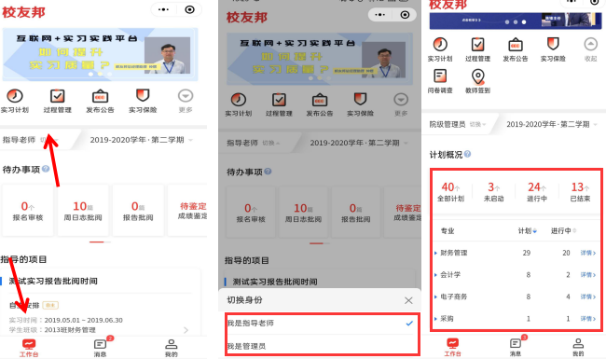
小程序--管理角色切换
点击“工作台”→点击左上角使用角色，可以切换管理者或指导老师权限
说明：切换账号角色权限需要老师账号有多个角色权限。如需要管理员权限请联系更高一级的管理员老师，开通账号权限。

Slide 34
服务电话：
0579-82722068
17757972178
服务QQ：
3001048075
谢谢

